Slide 1
ИССЛЕДОВАТЕЛЬ- СКАЯ РАБОТА
Подготовила: ученица 7 В класса
Муталлимова Назрин
Руководитель: Вартанян И.Ц.

Slide 2
ОГЛАВЛЕНИЕ:
1. Значение слова «таратайка» в толковом словаре С.И.Ожегова
2. История происхождения
3. Схожесть значения с другими современными словами
4. Этимологический словарь Макса Фасмера

Slide 3
Толковый словарь Ожегова
Таратайка

Slide 4
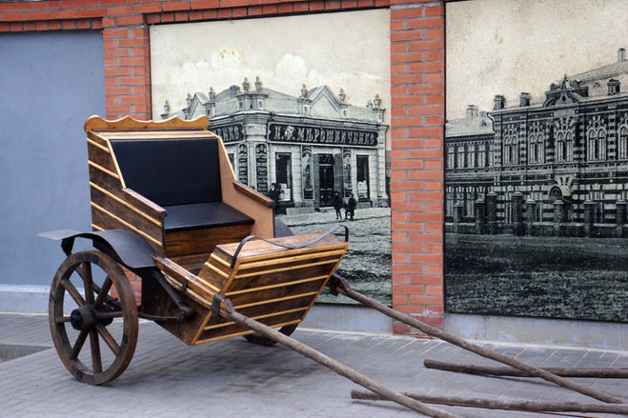
Таратайка
Таратайка - и- Ж - разг. - лёгкая двухколёсная повозка с откидным верхом.

Slide 5
история происхождения
Чтобы узнать историю происхождения слова “таратайка”, я обратилась к Этимологическому словарю. Это слово относится к устаревшим (историзмам).
Оказалось, что данное слово произошло от румынского “тaradajca”, а также используется в польском языке, как “тaradajka” и в украинском, как “тарадайка”. После ассимиляции в русском языке оно прижилось как “таратайка”.
И в украинском, и в русском, и в польском, а также в румынском языках используется слово “таратайка”, потому что все выше перечисленные языки относятся к индоевропейской языковой семье славянской ветви

Slide 6
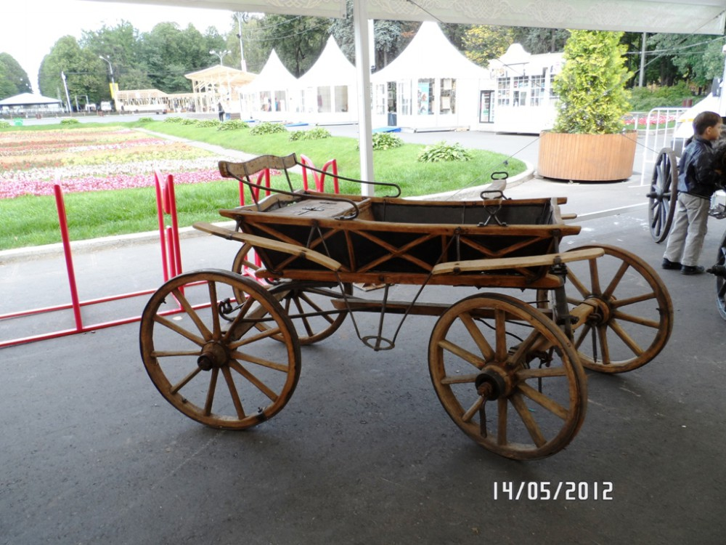
Можно сравнить данное слово с близким к нему по значению «тарантас».
Слово “таратайка” похоже на слова «тарахтеть», «трястись».Возможно, поэтому у них и одинаковый созвучный корень

Slide 7
Макс Фасмер
Этимологический словарь Макса Фасмера принадлежит к самым авторитетным словарям нашего времени и содержит 18000 словарных статей. Но перевел на русский и продолжил его словарь переводчик Олег Николаевич Трубачёв.

Slide 8
Синонимы
Для более лучшего представления я нашла синонимы к слову “таратайка”: повозка, бричка. В какой-то степени она похожа и на современный кабриолет.

Slide 9
Использованная литература:
Русский язык: 7 класс: учебник для общеобразовательных организаций / (А.Д.Шмелёв, Э.А.Флоренская, Л.О.Савчук, Е.Я.Шмелёва); под ред. А.Д.Шмелёва. – М.: Вентана-Граф, 2016,глава 6,упражнение 4
Этимологический словарь русского языка
Этимологический словарь Макса Фасмера
Толковый словарь С.И.Ожегова
Словарь синонимов Н.Абрамова

